Slide 1
Boodschap voor de leerkracht: ouders informeren
Deze presentatie kun je gebruiken om tijdens een infomoment in het begin van het schooljaar de ouders te informeren over het gebruik van de lesmethodes van Lernova in de school. We hebben de belangrijkste informatie over het werken met de lesmethodes kort en bondig samengevat. Uiteraard ben je vrij om de presentatie aan te passen naar de eigen school- en klascontext toe.
Tip: Exporteer de presentatie naar een pdf-bestand, dat je bv. via Smartschool kunt bezorgen aan de ouders van de leerlingen.
We wensen je een fijn infomoment en een vlotte start van het schooljaar toe!
P.S.: Wis deze slide voor aanvang van de presentatie ☺

Slide 2
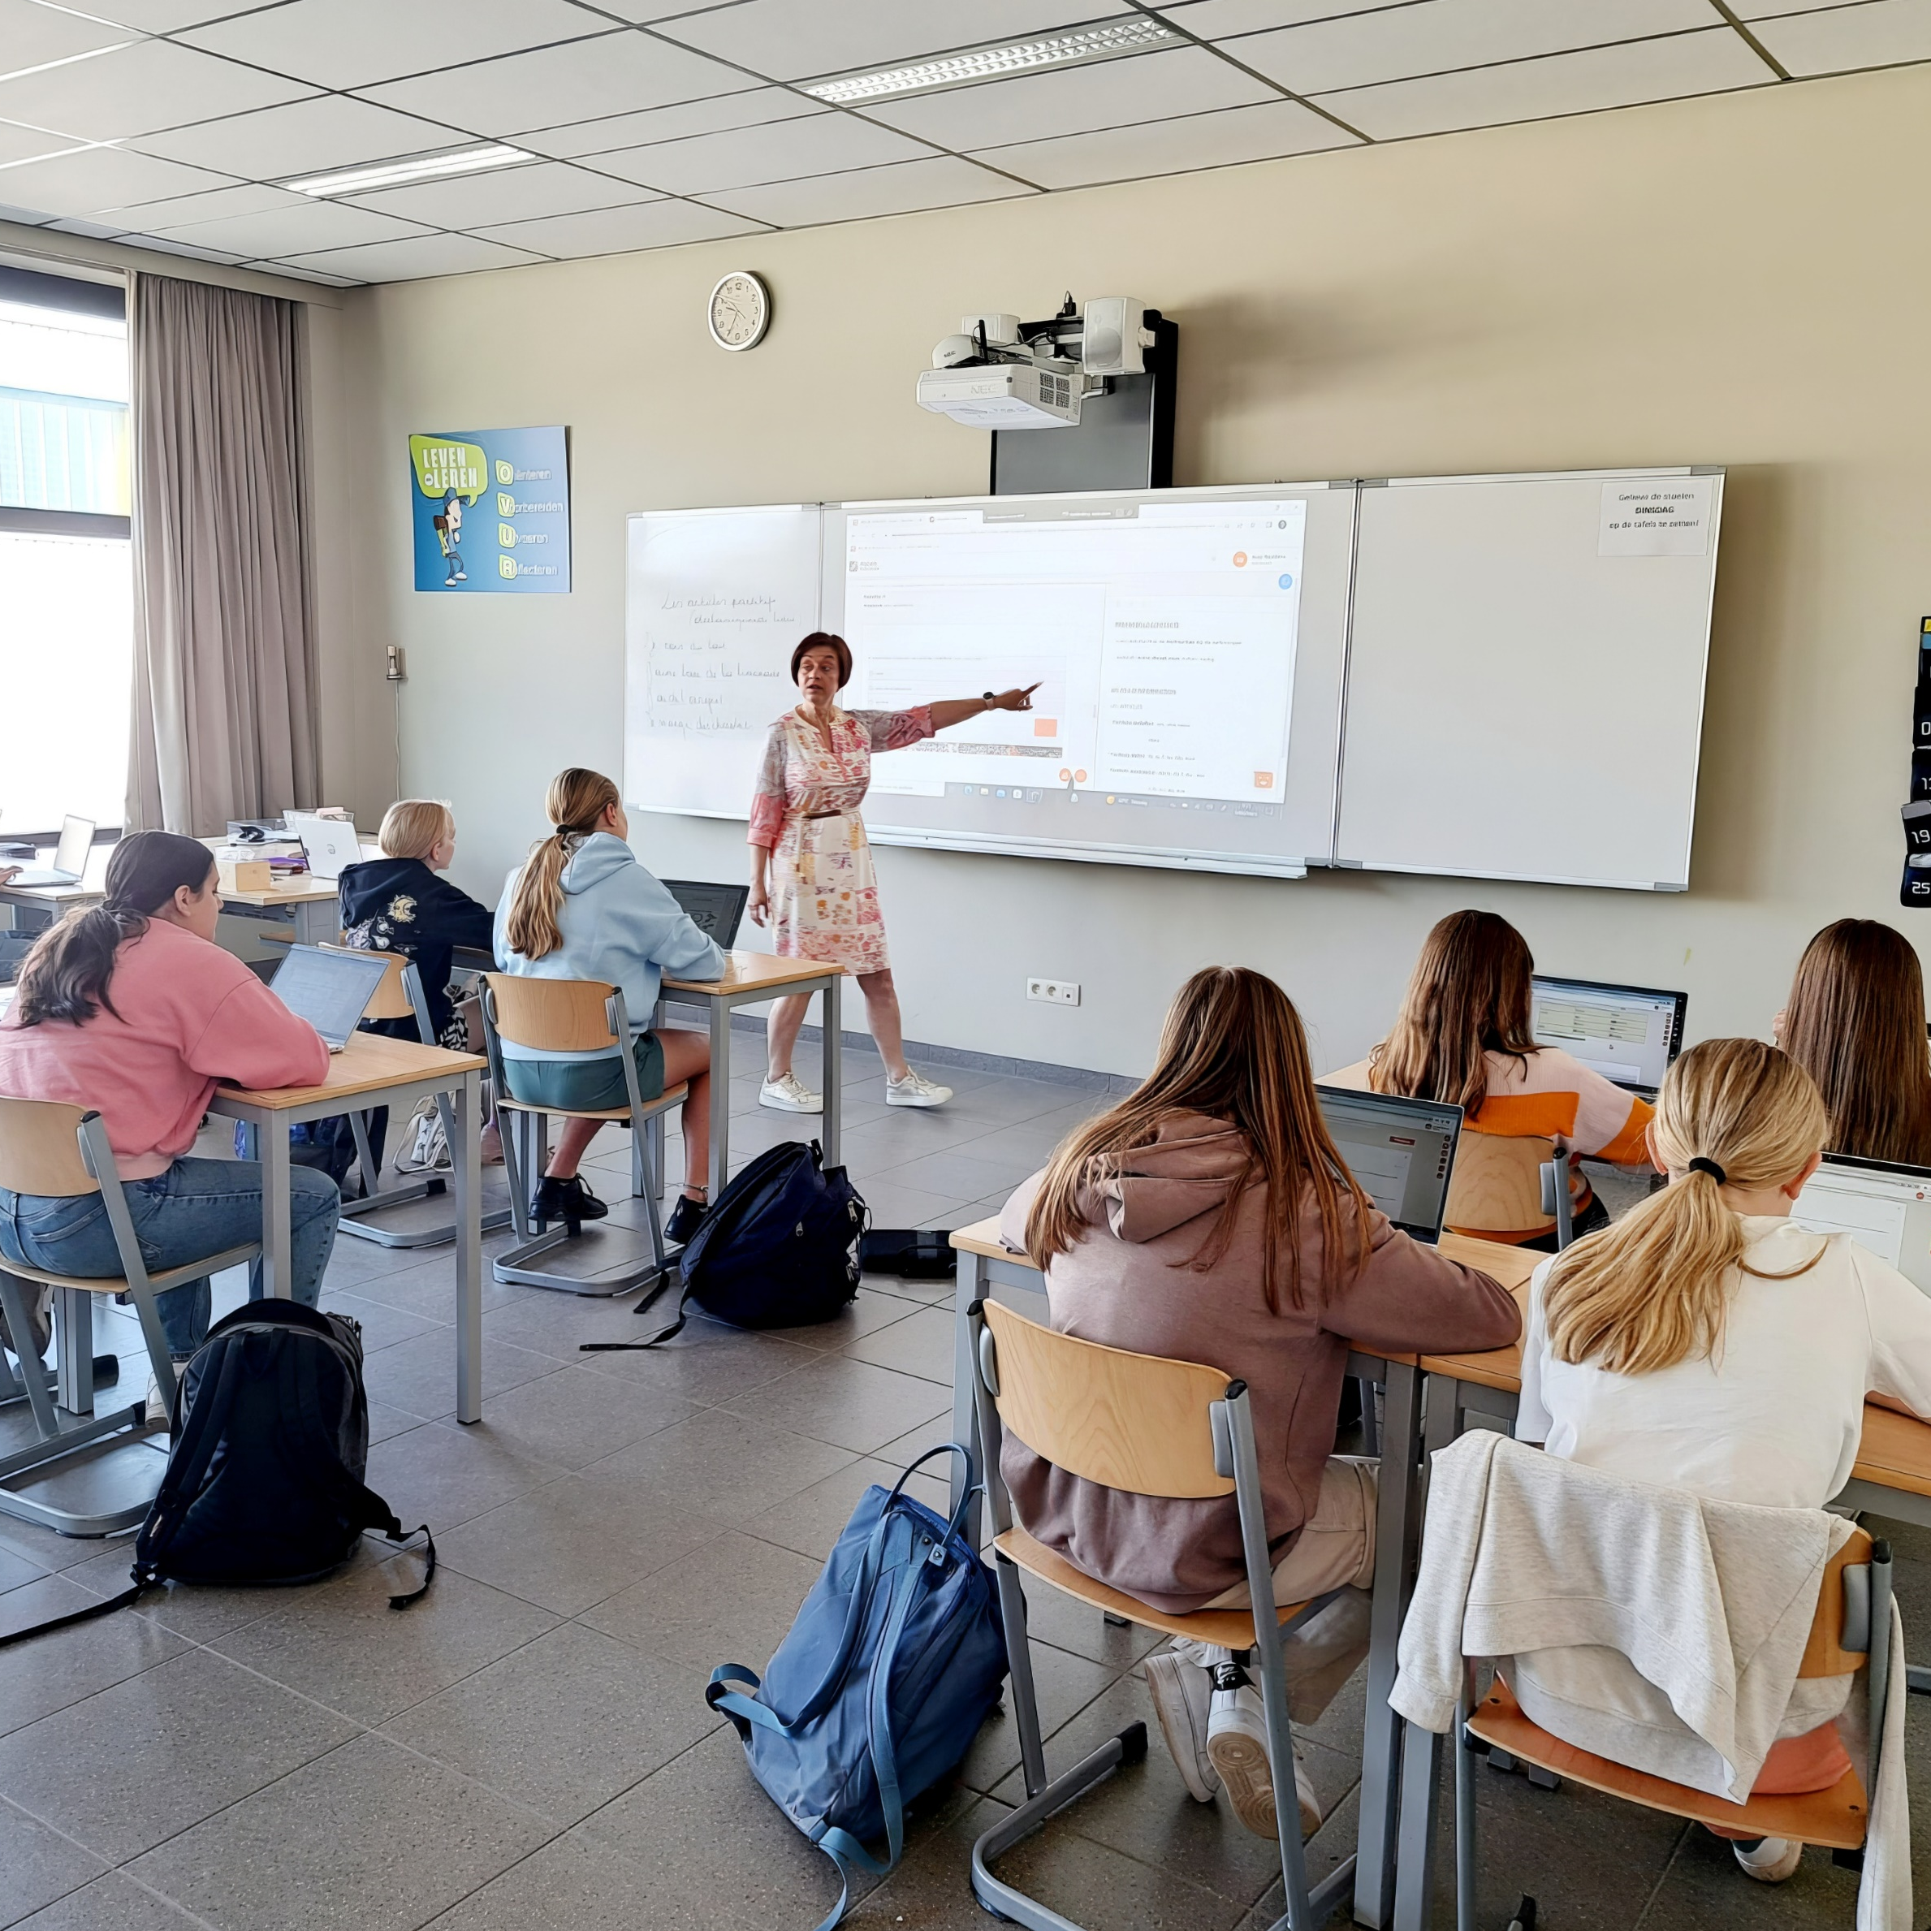
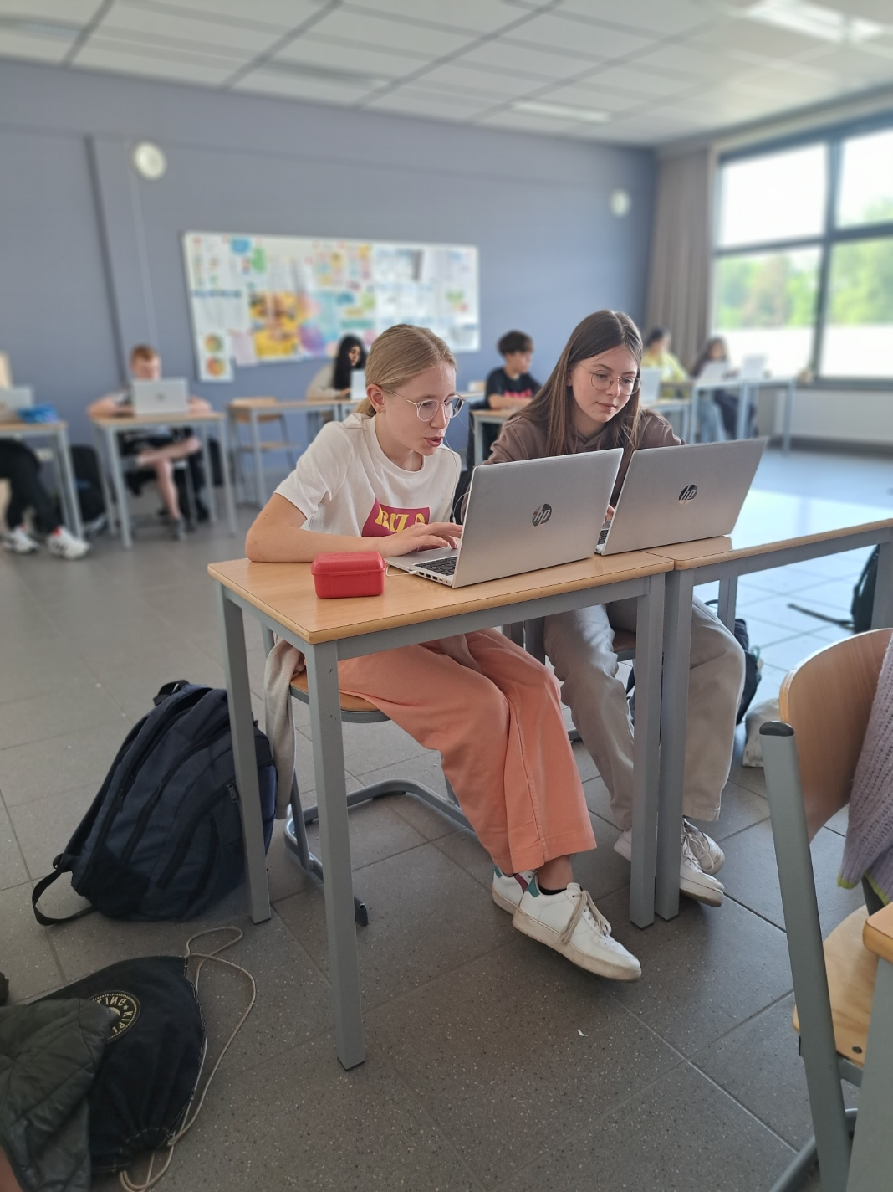
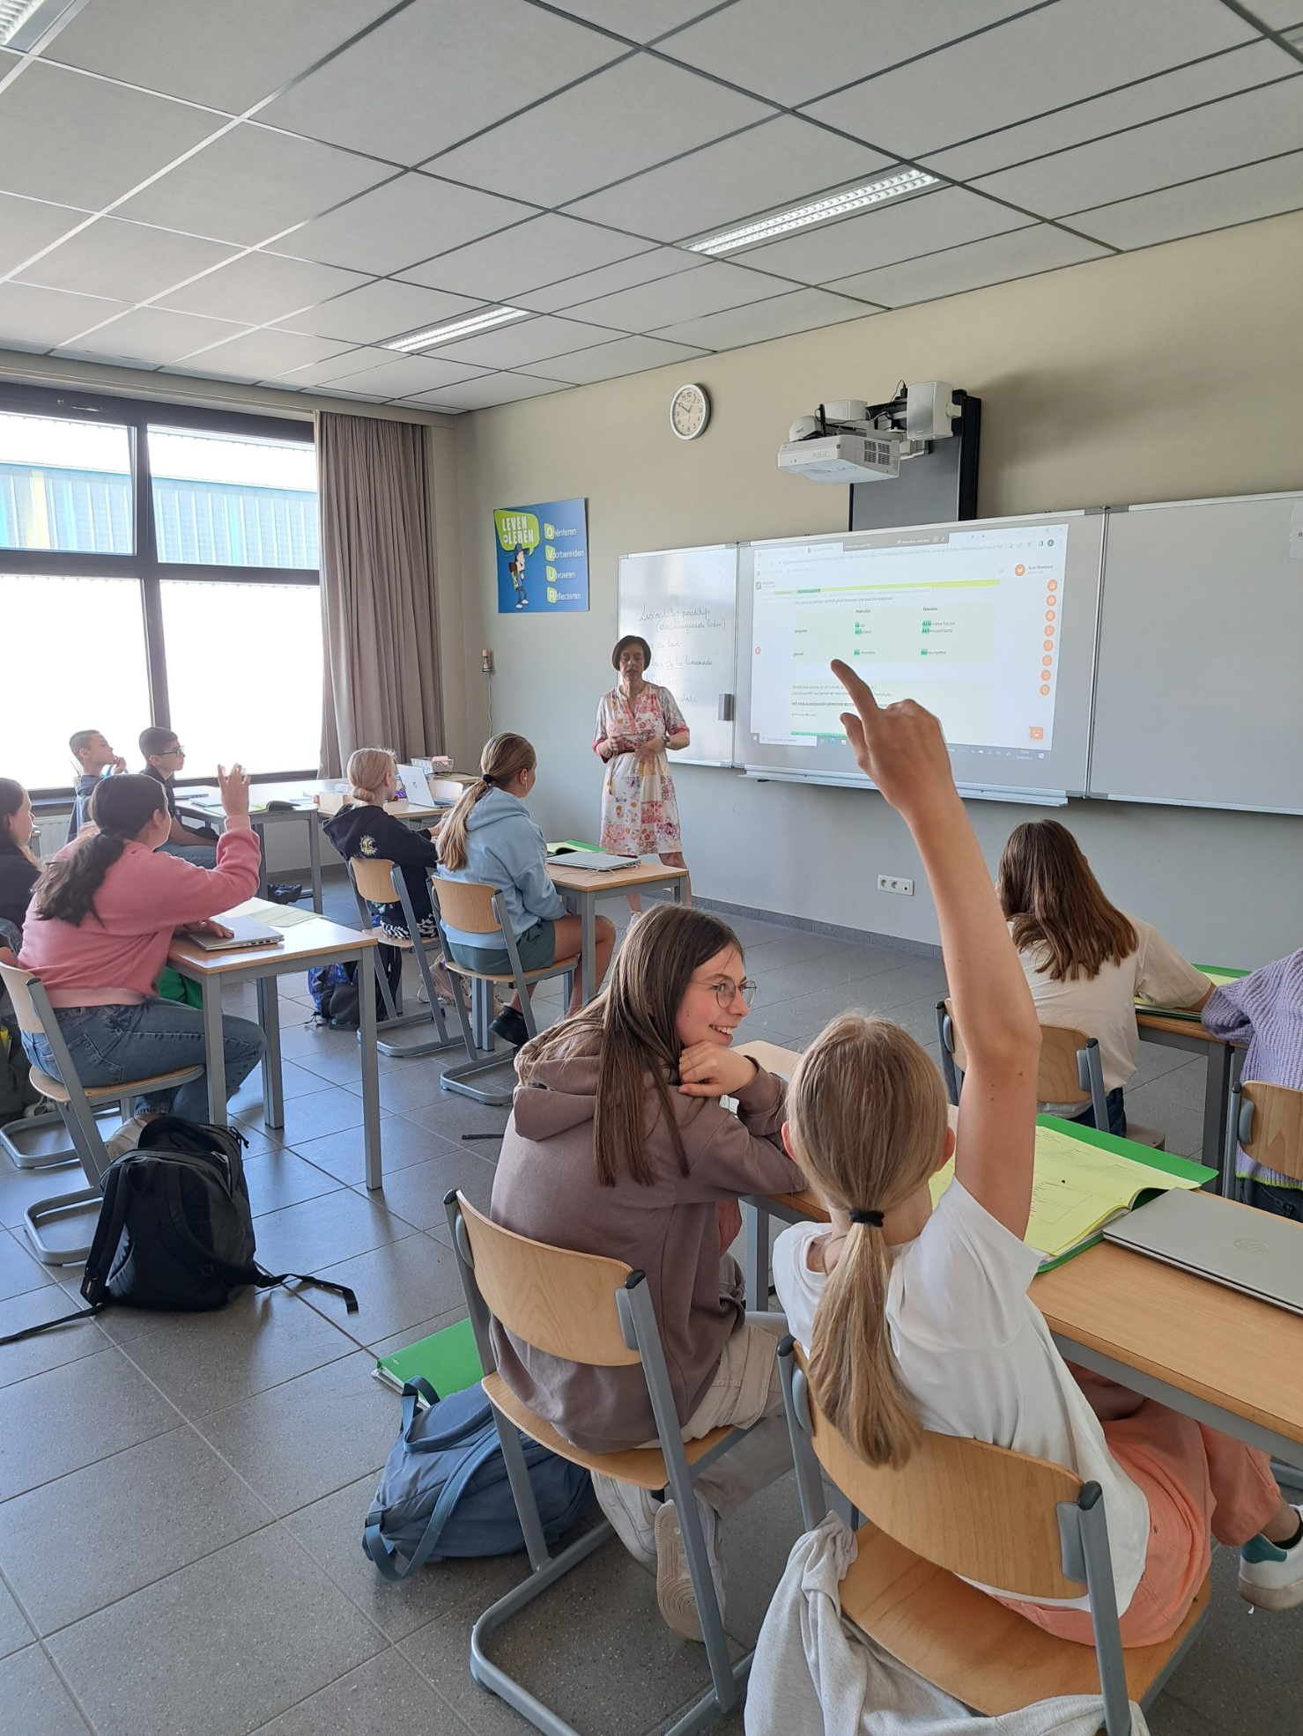
interactieve en duidelijk gestructureerde lesmethodes
boeiende en actuele lesinhouden
aangeboden op een gebruiksvriendelijk platform
doordacht gebruik van papier & digitaal
met aandacht voor alle leerlingen

Slide 3
Inloggen
Wis deze slide en de slides i.v.m. inloggen die niet van toepassing zijn voor jouw school.

Slide 4
Hoe kan ik inloggen?
Inloggen bij Lernova via Smartschool
Meld aan op het Smartschool-account van uw kind.
Klik op ‘Ga naar’.
Kies voor ‘Lernova’.
U wordt rechtstreeks doorgestuurd naar het Lernova-platform met alle lesmethodes.

Slide 5
Hoe kan ik inloggen?
Inloggen bij Lernova met Office 365
Ga naar www.lernova.be/aanmelden
Klik op ‘Aanmelden met Office 365’.
Kies uw Office 365-account.
U krijgt toegang tot het Lernova-platform met alle lesmethodes.

Slide 6
Hoe kan ik inloggen?
Inloggen bij Lernova met e-mailadres en wachtwoord
Ga naar www.lernova.be/aanmelden
Geef het e-mailadres van uw kind en het bijbehorende wachtwoord in.
Klik op ‘Aanmelden’.
U krijgt toegang tot het Lernova-platform met alle lesmethodes.

Slide 7
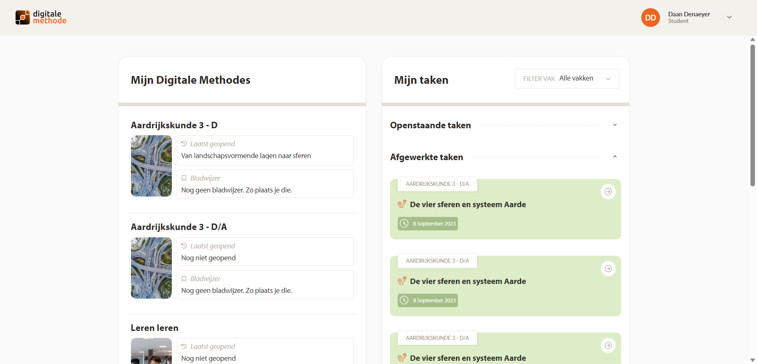
Het platform van Lernova
Startpagina: de digitale boekentas
De lesmethodes waarmee uw kind werkt.
Taken die de leerkracht(en) voor uw kind klaarzet(ten).

Slide 8
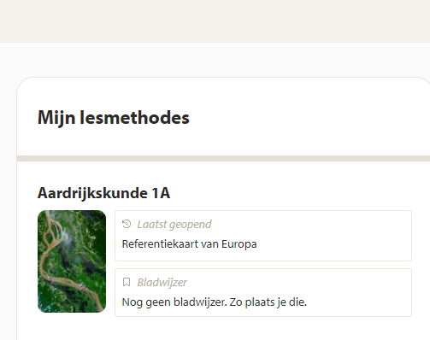
Het platform van Lernova
Startpagina: de digitale boekentas
Dit icoon duidt aan dat er nieuwe feedback van de leerkracht voor uw kind klaarstaat.

Slide 9
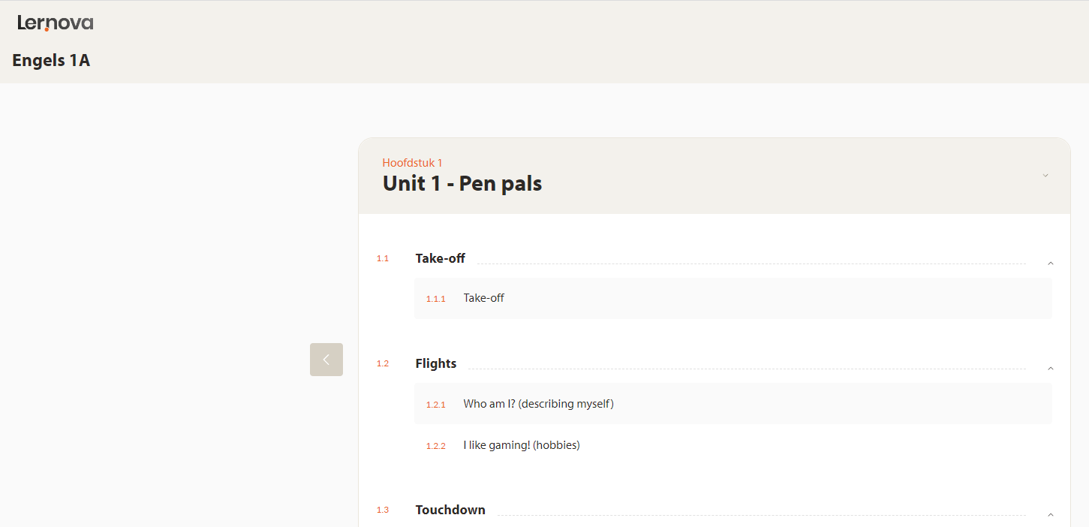
Het platform van Lernova
De inhoudsopgave van een lesmethode
Een overzicht van de hoofdstukken en leertrajecten van de lesmethode.
Het feedback-icoon duidt aan in welk leertraject de feedback staat.

Slide 10
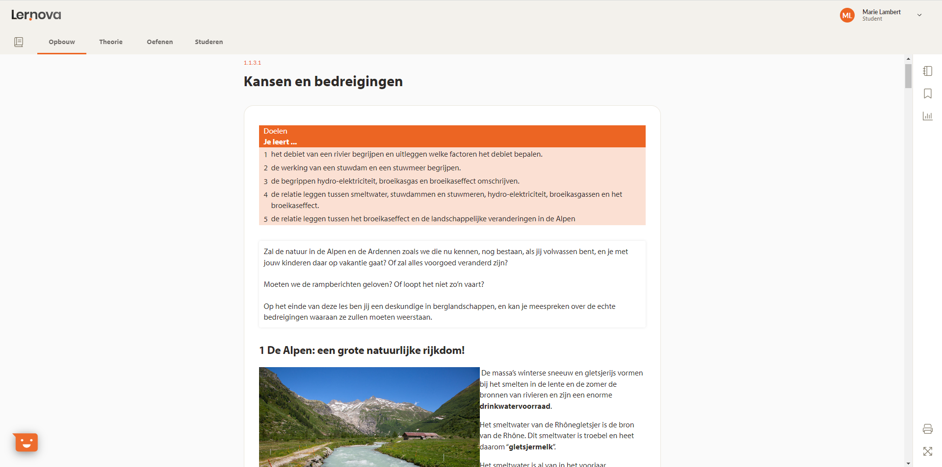
Het platform van Lernova
Een leertraject
Stapsgewijze opbouw en inoefenen van de leerstof in 4 lesfasen.
Met behulp van de knop ‘Opvolging’ kunt u binnen elk leertraject de oefenresultaten van uw kind bekijken.

Slide 11
Uw kind opvolgen en ondersteunen
via het leerlingenaccount van uw kind
knop Opvolgen in elke methode
oefenresultaten en leerproces opvolgen
de feedback van de leerkracht lezen
methode Leren leren

Slide 12
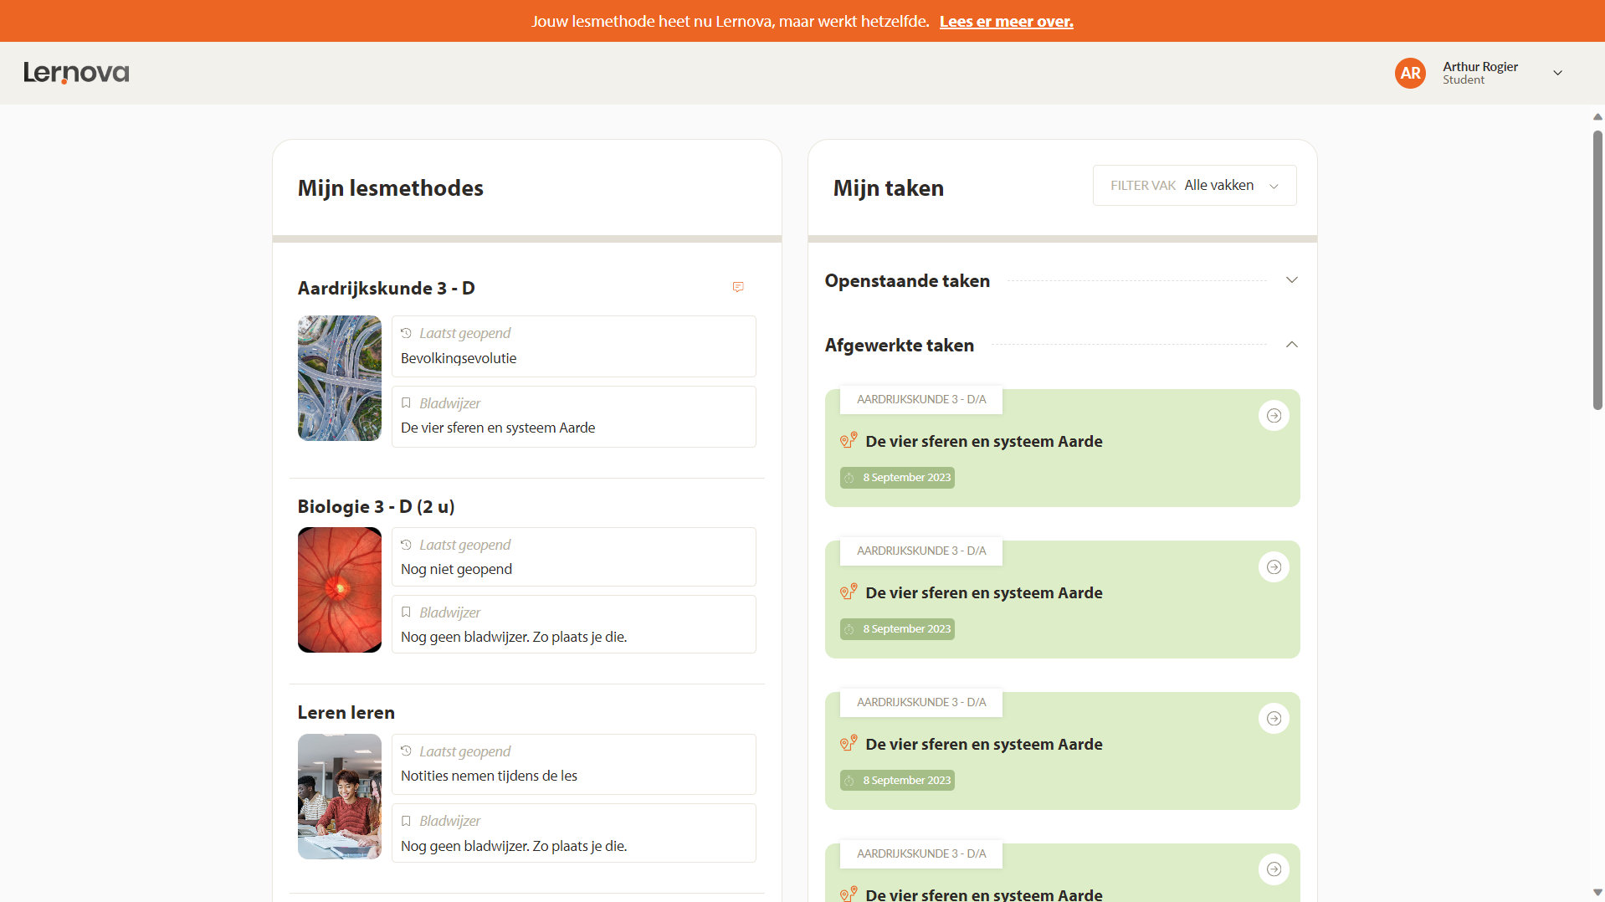
Goed om te weten
We gaan voor een goed evenwicht tussen digitaal en papier. We gebruiken een schrift of een map in combinatie met het digitale platform van Lernova.
De leerlingen kunnen in de lesmethodes notities nemen die bij de leerstof bewaard worden. Als uw kind dat handig vindt, kunt u die notities ook afdrukken, bv. om te studeren.
In alle methodes worden oefeningen in verschillende niveaus aangeboden. Uw kind wordt uitgedaagd op zijn/haar niveau.

Slide 13
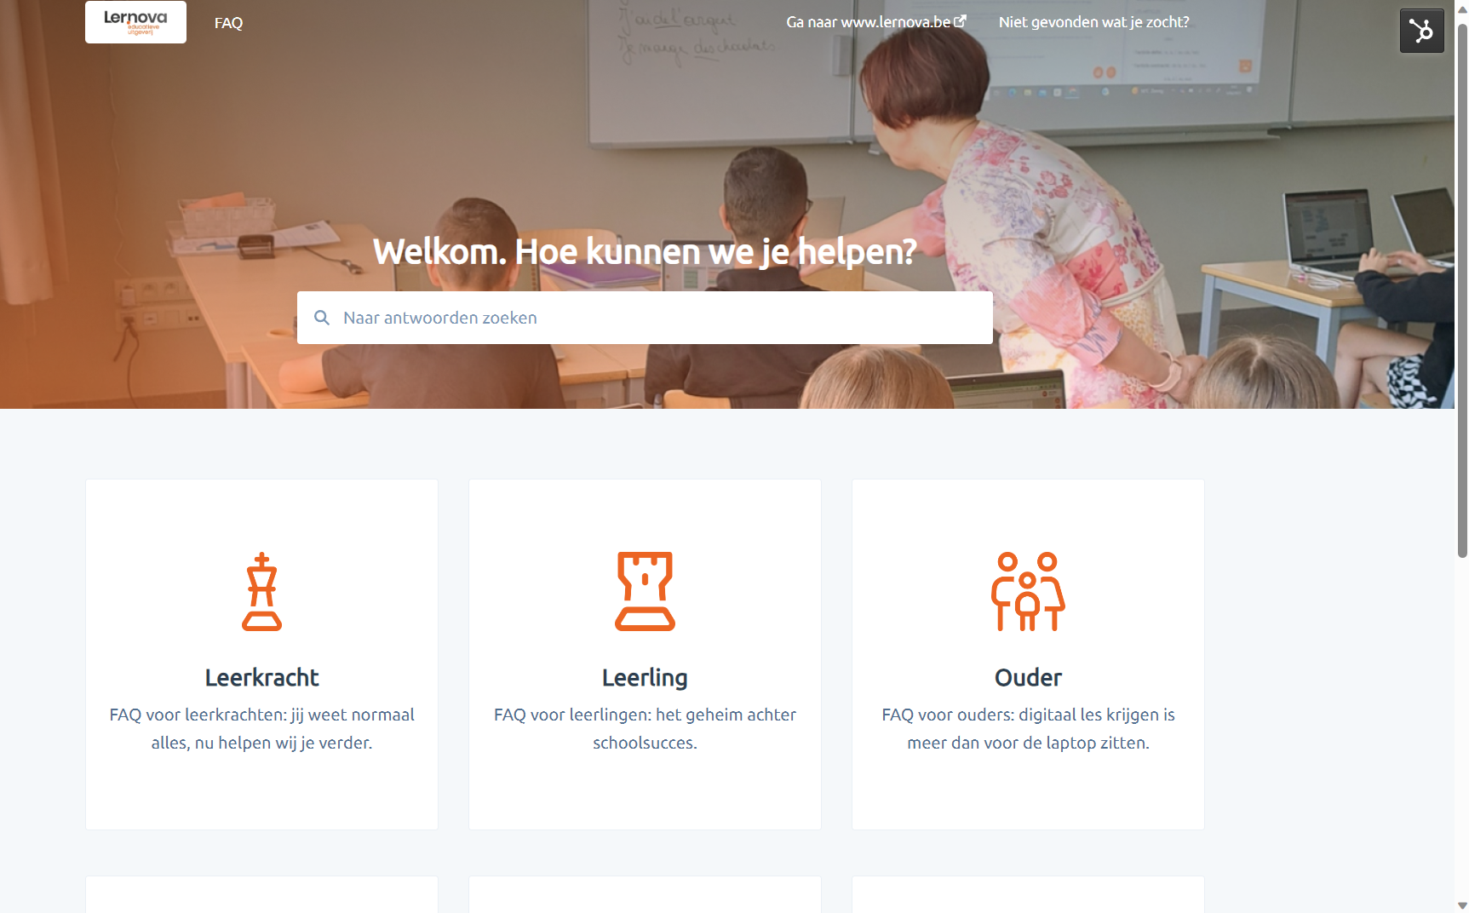
Enkele handige tips
Met de Training voor leerlingen kunt u samen met uw kind snel de weg vinden in de lesmethodes en het platform van Lernova.
Neem de cursus Leren leren eens samen met uw kind door.
Zorg ervoor dat uw kind steeds met een opgeladen toestel naar school vertrekt.
Meer weten? Surf naar www.lernova.be. In de FAQ voor ouders vindt u nog meer informatie en praktische tips.

